Slide 1
Geschichte in fünf Camp-David-Abkommen 1978

Slide 2
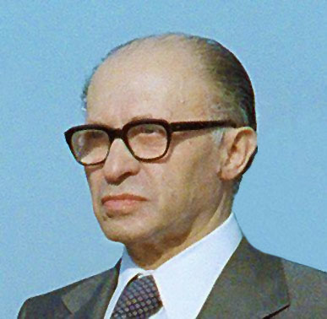
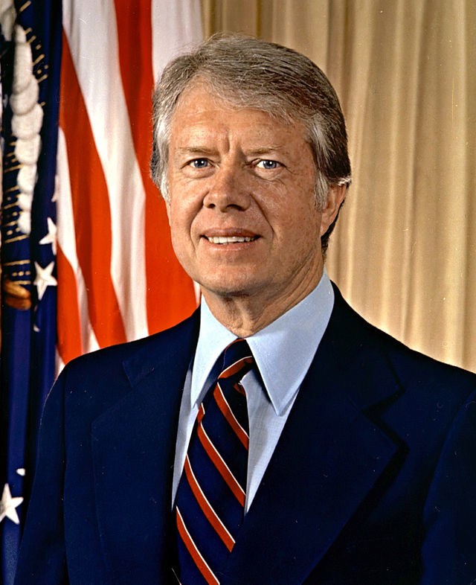
Überblick
Die Beteiligten
Israel
Menachem Begin
(16. Aug. 1913 – 09. März 1992)
Israelischer Premierminister
Ägypten
Anwar El Sadat
(25. Dez 1918 – 06. Okt. 1981)
Ägyptischer Präsident
Datum
17. Sep. 1978
Ort
Camp David, USA
Ereignis
Unterzeichnung von 2 Rahmen-Abkommen
Framework for Peace in the Middle East
Framework for the Conclusion of a Peace Treaty between Egyt and Israel
Vereinigte Staaten von Amerika
Jimmy Carter
(01. Okt. 1924 – )
US-Präsident

Slide 3
Hintergrund
Palästinenser-Problem
Heimatlosigkeit
Palästinensische Siedlungsgebiete Westjordanland & Gaza stehen unter israelischer Kontrolle
Palästinensischer Terror gegen Israel
Arabisch-Israelischer Konflikt
Arabische Nachbarn befinden sich (formal) im Kriegszustand mit Israel
Arabische Staaten erkennen das Exstenzrecht Israels nicht an
Israel kontrolliert Gebiete, die vormals zu arabischen Staaten gehörten, insb. den vormals ägyptischen Sinai

Slide 4
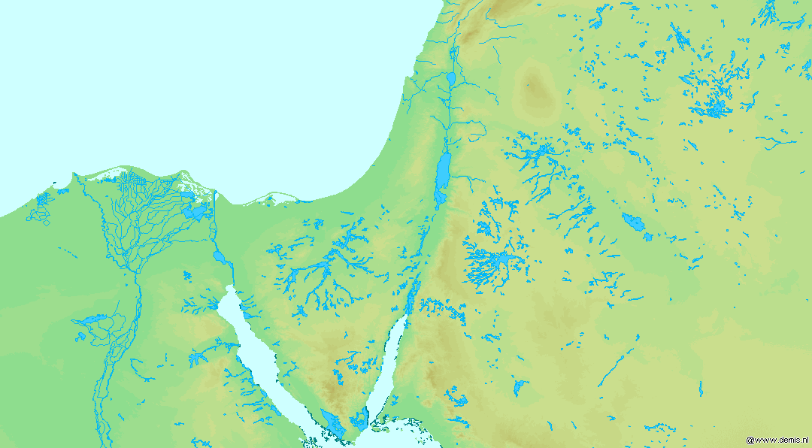
Verlauf: Die Vorgeschichte
1947/48: Mit dem israelischem Unabhängigkeitskrieg & der Staatsgründung Israels beginnt der arabisch-israelische Konflikt & das Palästinenser-Problem
Libanon
Damaskus
Syrien
Haifa
Irak
Israel
Tel Aviv
Amman
Jerusalem
Port Said
Gaza
Jordanien
Kairo
Sues
Eilat
Ägypten
Saudi-Arabien
04. – 10. Juni 1967: Im Sechstagekrieg bringt Israel den Golan, das Westjordanland, den Gaza-Streifen & den Sinai unter seine Kontrolle
06. – 25. Okt. 1973: Im Yom-Kippur-Krieg kann Israel den ägyptisch-syrischen Angriff abwehren

Slide 5
Verlauf: Die Vorgeschichte
1977: Diplomatische Initiative US-Präsident Carters zu einer multinationalen Lösung zu gelangen
1977: (geheime) bilaterale Verhandlungen zwischen Ägypten & Israel
Genf
Camp David
Washington
Jerusalem
09. Nov. 1977: Sadat kündigt vor dem ägyptischen Parlament an, für den Frieden im Nahen Osten auch nach Jerusalem zu reisen
Kairo
Israelische Regierung lädt Sadat ein, vor der Knesset zu reden
20. Nov. 1977: Besuch Sadats in Jerusalem & Rede vor der Knesset: Betonung der UN-Resolutionen 242 & 238 mit den Kernpunkten
Rückzug der israelischen Truppen von 1967 besetzten Gebieten
Anerkennung & Existenzrecht aller Staaten im Nahen Osten

Slide 6
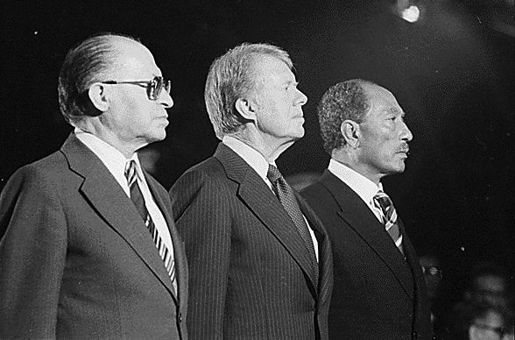
Verlauf: Das Abkommen
05 – 17. Sep. 1978: Verhandlungen zwischen Begin & Sadat unter Vermittlung Carters in Camp David
06. – 08. Aug. 1978: Begin & Sadat (& US- Außenminister Cyrus Vance) einigen sich auf das Camp-David-Treffen für den 05. Sep.
Genf
Camp-David-Abkommen 17. Sep. 1978
Framework for Peace in the Meddle East
Autonomie für Palästinenser-Gebiete
Sicherheit für Israel
Framework for the Conclusion of a Peace Treaty between Egyt and Israel
„Land für Frieden“ in Bezug auf den Sinai
Camp David
Washington
Jerusalem
Kairo

Slide 7
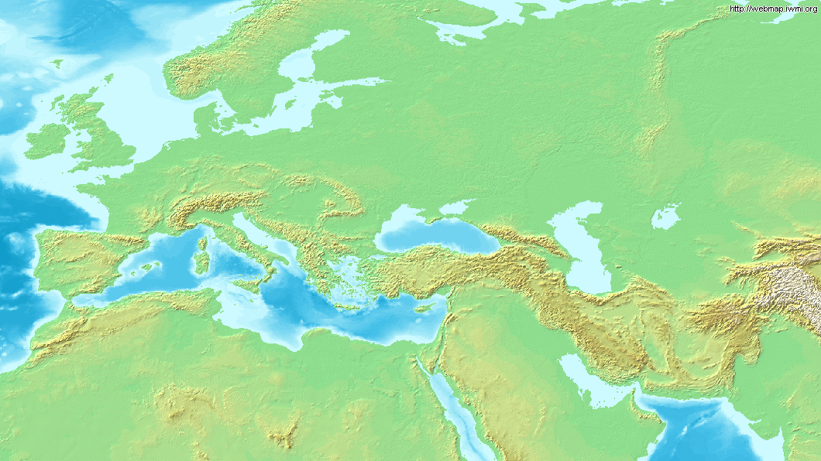
Verlauf: Ereignisse nach dem Abkommen
1978: Friedensnobelpreis für Begin & Sadat
Oslo
26. März 1979: Ägyptisch-israelischer Friedensvertrag
Bis 1982: Rückzug aller israelischer Truppen vom Sinai
1979 – 1989: Suspendierung Ägyptens von der Arabischen Liga
Jerusalem
Kairo
06. Okt. 1981: Ermordung Sadats durch Djihadisten

Slide 8
Folgen
Erster arabisch-israelischer Frieden
(zeitweilige) Isolation Ägyptens in der arabischen Welt
Schwächung des panarabischen Gedankens
Affront gegenüber Jordanien, da es von den Verhandlungen über das Westjordanland ausgeschlossen war
Präzedenz (für arabische Staaten & Organisationen), dass arabisch-israelische Verhandlungen zur Lösung des Nahost-Konfliktes maßgeblich beitragen können
Oslo-Friedensprozess (1993)
Jordanisch-israelischer Friedensvertrag (1994)

Slide 9
www.geschichte-in-5.de

